Slide 1
第二节 相似矩阵
一、相似矩阵的概念与性质
二、利用相似变换将矩阵对角化
三、实对称矩阵的性质
四、利用正交矩阵将实对称矩阵对角化
五、小结

Slide 2


一. 相似矩阵的概念与性质
定义5.2 设A，B都是n阶方阵，如果存在一个
可逆矩阵P，使
则称A与B是相似的，称 为对A作相似变换，
可逆矩阵P称为把A变成B的相似变换矩阵.

Slide 3


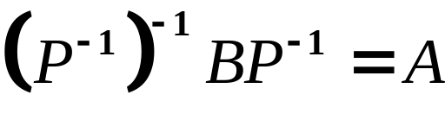


矩阵的相似关系是一种等价关系，即有
（1）自反性
（2）对称性
则
（3）传递性

Slide 4

相似矩阵的性质:
性质1 相似矩阵具有相同的秩及相同的行列式.
证 若A与B相似，则存在可逆矩阵P，使
则A与B等价，所以秩相同，且
性质2 相似矩阵若可逆，则逆矩阵也相似.

Slide 5
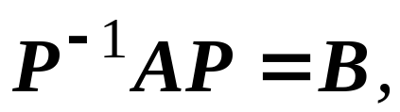
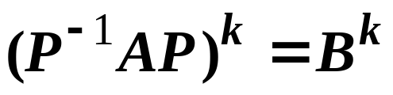
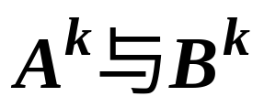


性质3 若A与B相似,则A^{k}与B^{k}相似,其中k为自然数.
证 由 得
而
所以 相似。
定理5.1 相似矩阵有相同的特征多项式及相同的特征值.
证

Slide 6
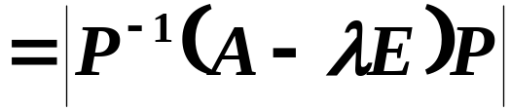
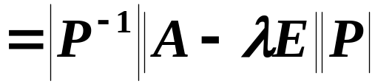

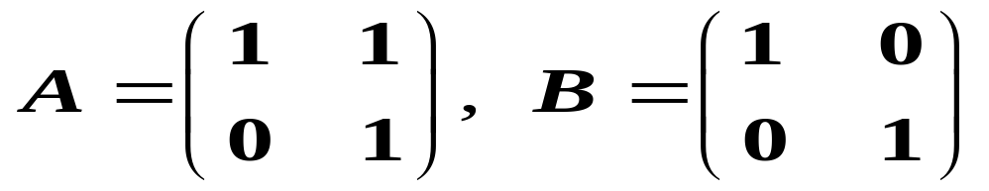
注： （1） 定理的逆命题并不成立，即特征多项式
相同的矩阵不一定相似.例
的特征多项式相同, 但不相似.
（2）若A与一个对角矩阵相似，则对角矩阵的对角线元素为A的特征值. 非零对角线元素的个数为A的秩, 对角线元素的乘积为A的行列式.

Slide 7
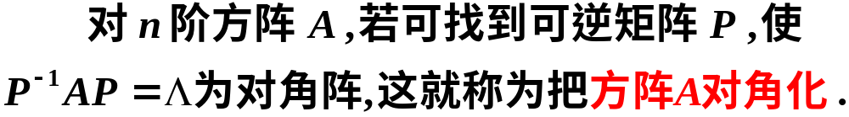

二、利用相似变换将方阵对角化
证明

Slide 8

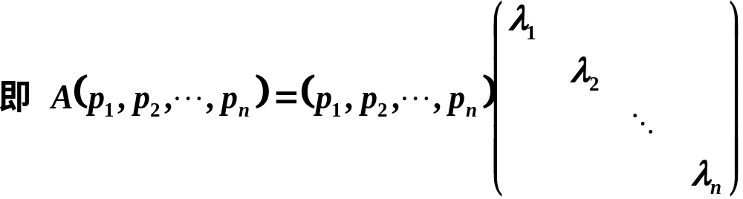

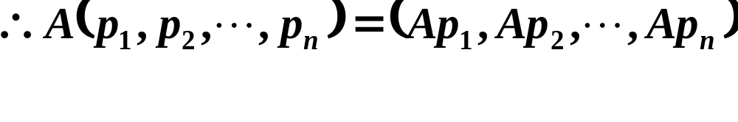


Slide 9



因此，
命题得证.

Slide 10
注：
（1）方阵A如果能够对角化，则对角矩阵Λ在不计λ_{k}的排列顺序时Λ是唯一的，称为A的相似标准形。
（2）相似变换矩阵P就是A的n个线性无关的特征向量作为列向量排列而成的。

Slide 11


推论1
如果 阶矩阵 的 个特征值互不相等，
则 与对角阵相似．
说明
如果 的特征方程有重根，此时不一定有
个线性无关的特征向量，从而矩阵 不一定能
对角化，但如果能找到 个线性无关的特征向量，
还是能对角化．
推论2 如果对于n阶方阵A的任一k重特征值 λ，有 r(A－λ E)=n－k，则A可对角化。

Slide 12

利用相似变换将矩阵化为对角矩阵，其具体步骤为：
1.
2.
3.
将n个线性无关的特征向量组成矩阵P.

Slide 13
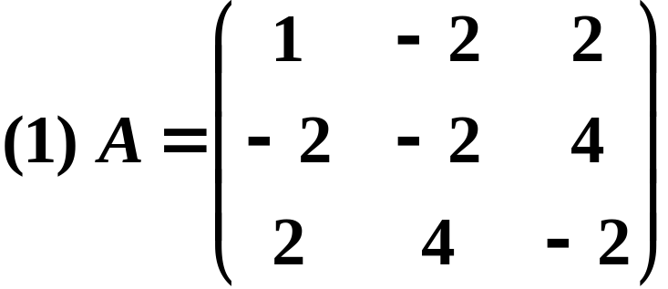
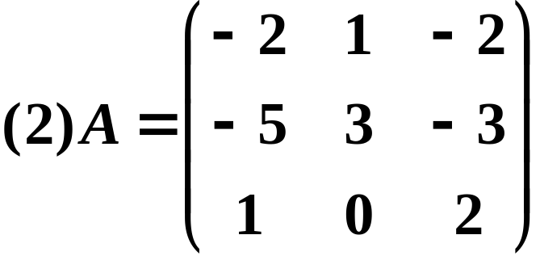
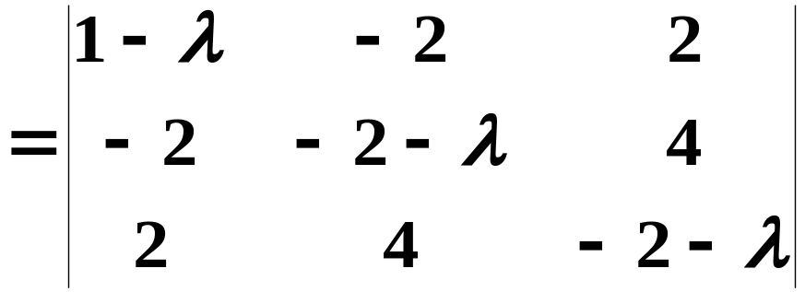

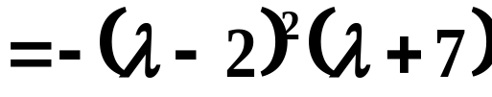


例1 判断下列实矩阵能否化为对角阵？且求矩阵P
解

Slide 14
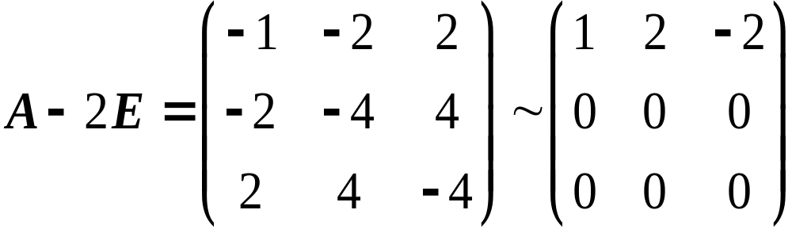
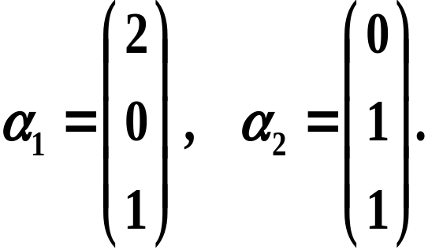
得基础解系

Slide 15



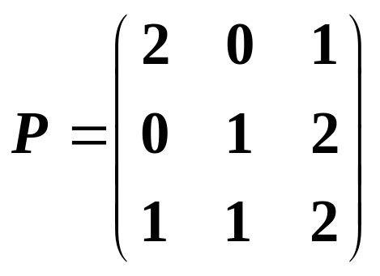
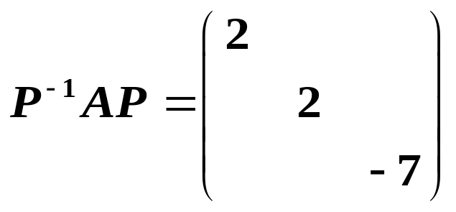
求得基础解系
因此,
且

Slide 16
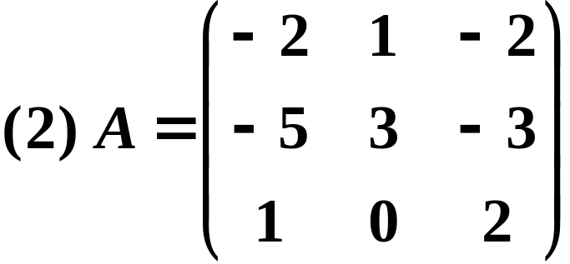
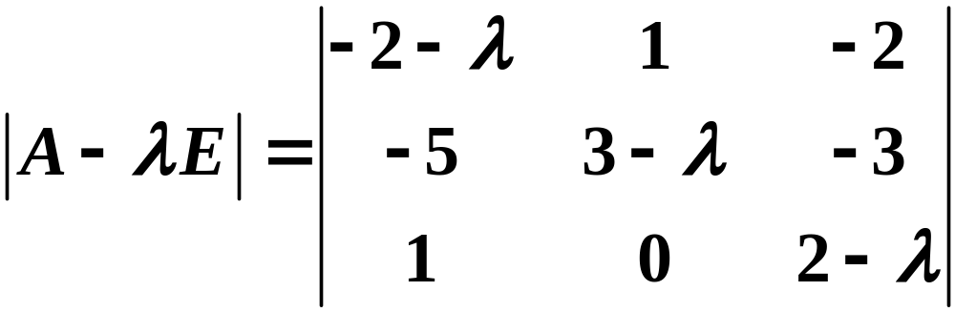
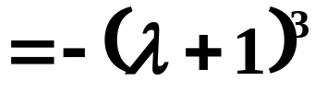

解之得基础解系
故 不能化为对角矩阵.

Slide 17
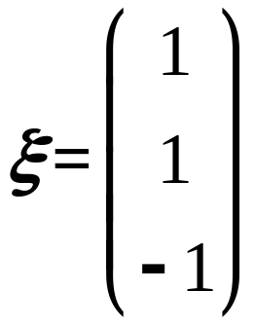
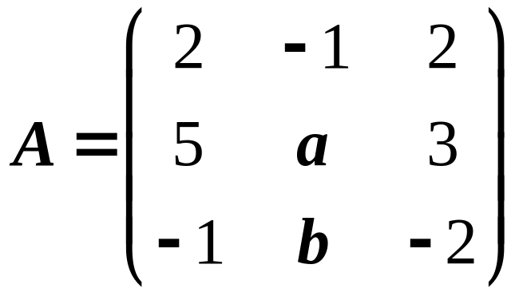

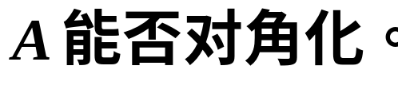
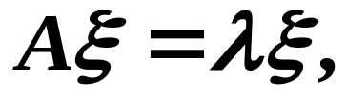
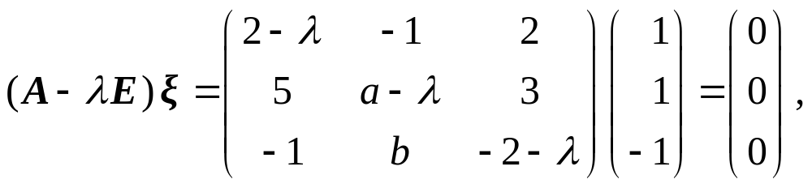
例2 已知 是矩阵 的一个
特征向量。
(1) 试确定参数
（2）
解 由 即
17

Slide 18


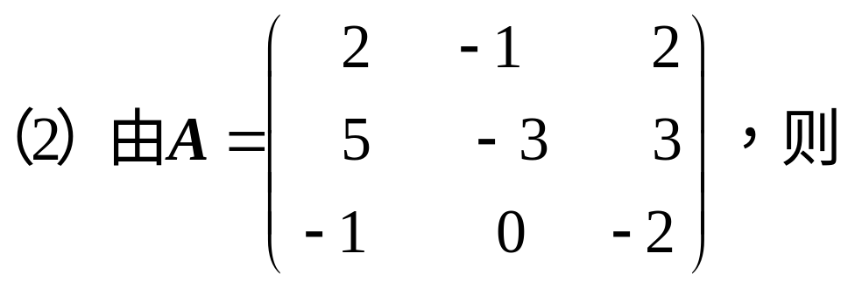
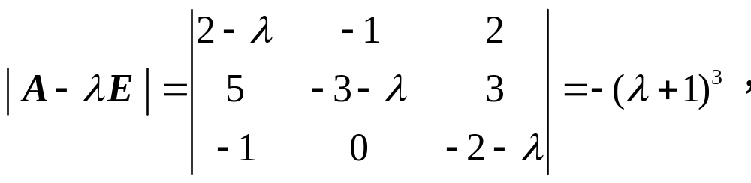

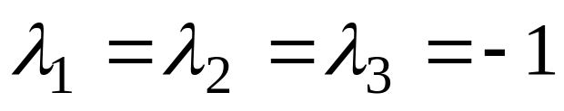
解方程得 为 所对应的特征值.
因此 的特征值为 .
18

Slide 19

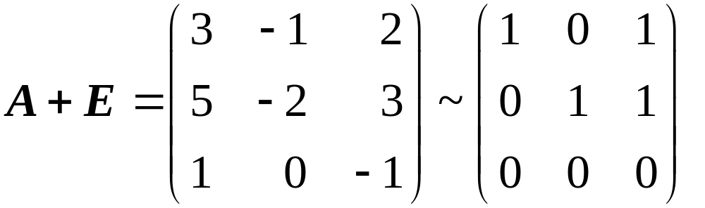


解方程组 ，由
则 ，得线性无关的特征向量只有
一个，故 不能相似于对角矩阵.
19

Slide 20
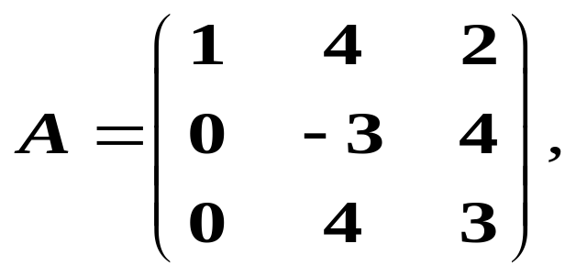
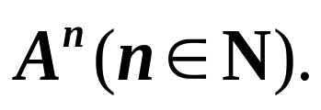
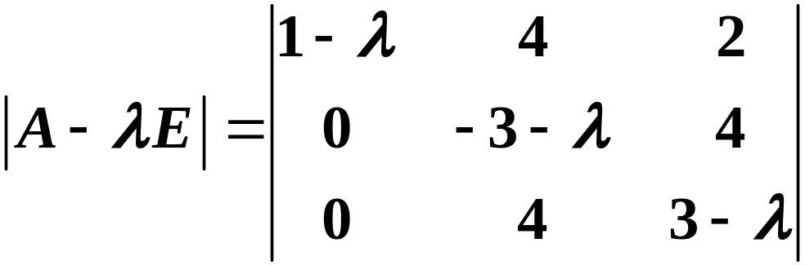
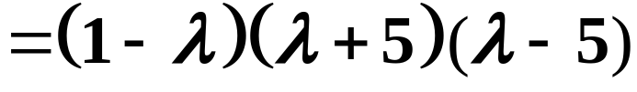
例3 已知
求
解

Slide 21
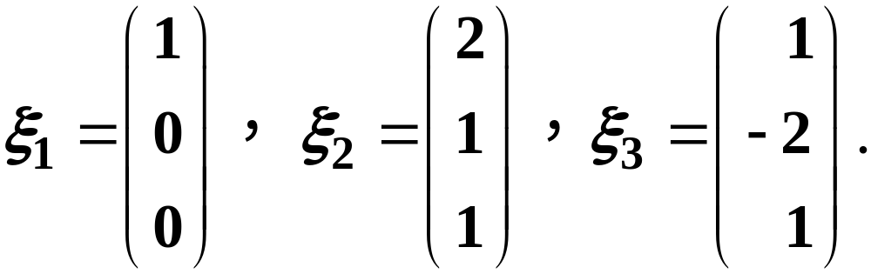
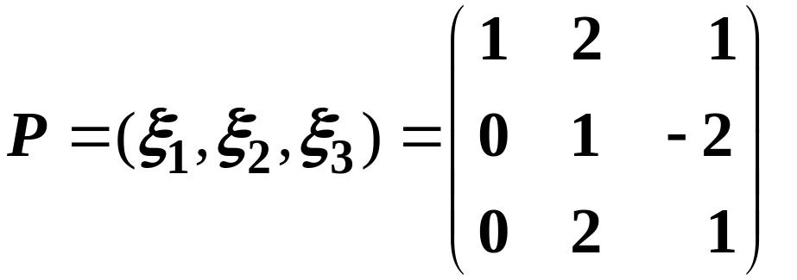
它们对应的特征向量分别为
令

Slide 22
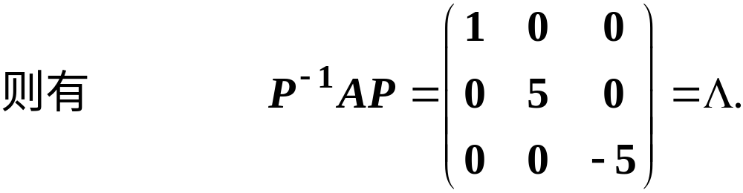


所以
因此
易求得

Slide 23
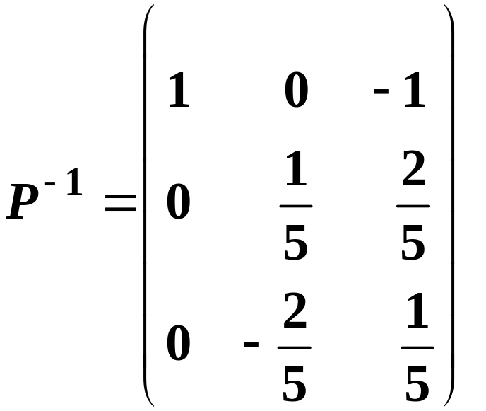
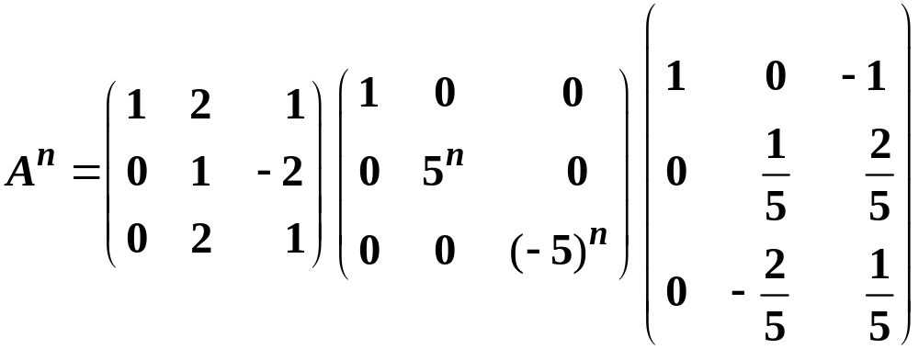
所以
23

Slide 24
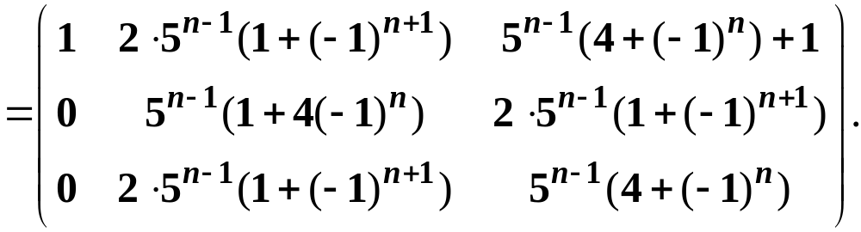

Slide 25


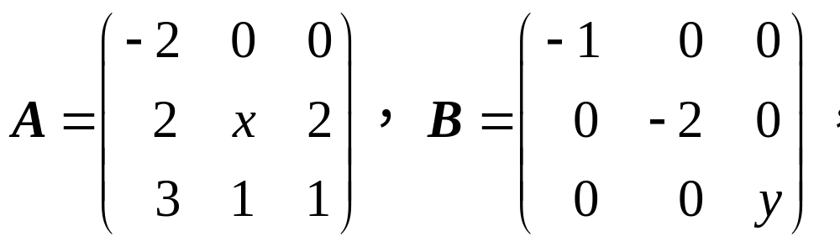


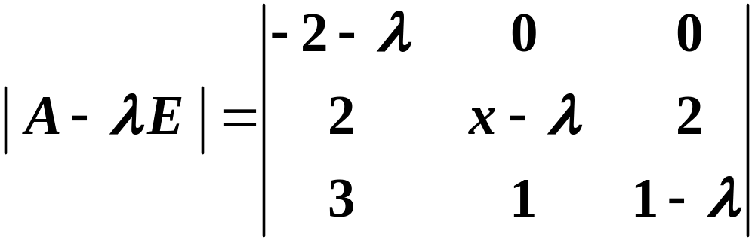
例4 设矩阵 与 相似，其中
求 与 的值.
解 的特征多项式为

Slide 26
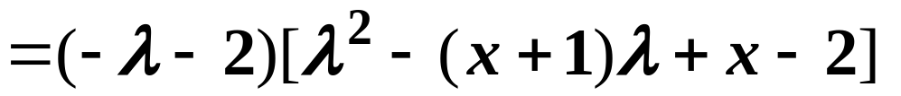

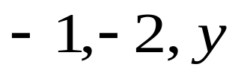


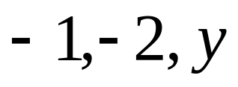



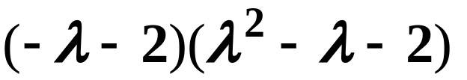

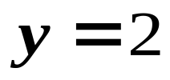


显然， 的特征值为 .由于 与 相似，
所以 必定为 的特征值，将
代入 的特征方程得 ，则 的特征多项式为
特征值为 ，所以 .
另解：由A与B相似，则
26

Slide 27

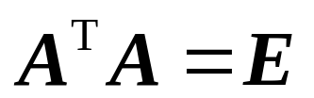
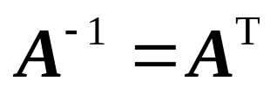


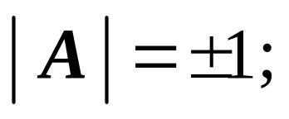
三、对称矩阵的性质
说明：本节所提到的对称矩阵，除非特别说明，均指实对称矩阵．
定义5.3 如果 阶方阵满足
（即 ）
那么称 为正交矩阵.
定理5.3 设 都是 n 阶正交矩阵，则
（1）
27

Slide 28












（2） 的列（行）向量组是两两正交的单位向量；
（3） （即 ）也是正交矩阵；
（4） 也是正交矩阵.
定理5.4 对称矩阵的特征值为实数.
证明

Slide 29










于是有
两式相减，得

Slide 30

定理5.4的意义

Slide 31






证明
于是

Slide 32

证明 略 .
定理5.6说明，实对称矩阵必可对角化．实际上对
实对称矩阵，更有如下重要结论.

Slide 33








证 设 的互不相同的特征值为 他们的
重数 显然，
根据定理5.6，对应 重特征值，
恰有 个线性无关的特征向量，把他们正交化并
单位化，即得个 单位正交特征向量．由定理5.6，

Slide 34




这 个单位特征向量两两正交．以它们为列向量构
成正交矩阵 ,有
其中 的对角元素恰为 的 个特征值.
注 定理的证明过程给出了求正交矩阵
的方法.

Slide 35


四、利用正交矩阵将对称矩阵对角化的方法
根据上述结论，利用正交矩阵将对称矩阵化
为对角矩阵，其具体步骤为：
1.
2.
并将它们正交化、单位化。
3.
将上述 个特征向量按列排成矩阵 ，
则

Slide 36







例4 对下列各实对称矩阵，分别求出正交矩阵 ，
使 为对角阵.
解
(1)第一步 求 的特征值

Slide 37



得基础解系

Slide 38



得基础解系

Slide 39



解之得基础解系
第三步 将特征向量正交化
第四步 将特征向量单位化

Slide 40






Slide 41





Slide 42








Slide 43


于是得正交阵

Slide 44







例5 设三阶实对称矩阵 的特征值为 ，
，对应的 一个特征向量为
，求 .
解 因为 实对称矩阵，则存在正交矩阵 ，使
所以

Slide 45







记 ，则 为 的特征值
，
对应的单位正交特征向量.
因为实对称矩阵不同特征值对应的特征向量正交，
则 对应于的特征向量x应满足
设 ,则上式即为
可得正交的基础解系

Slide 46






= ， = .
把 单位化，得
45

Slide 47





于是
所以
46

Slide 48


五、小结
１．相似矩阵
相似是矩阵之间的一种关系，它具有很多良好
的性质：

Slide 49

２．相似变换与相似变换矩阵
相似变换是对方阵进行的一种运算，它把A
变成 ，而可逆矩阵 称为进行这一变换的
相似变换矩阵．
这种变换的重要意义在于简化对矩阵的各种
运算，其方法是先通过相似变换，将矩阵变成与
之相似的对角矩阵，再对对角矩阵进行运算，从
而将比较复杂的矩阵的运算转化为比较简单的对
角矩阵的运算．

Slide 50
3. 对称矩阵的性质：
(1)特征值为实数；
(2)属于不同特征值的特征向量正交；
(3)特征值的重数和与之对应的线性无关的
特征向量的个数相等；
(4)必存在正交矩阵，将其化为对角矩阵，
且对角矩阵对角元素即为特征值．
4. 利用正交矩阵将对称阵化为对角阵的步骤：
(1)求特征值；(2)找特征向量；(3)将特征向
量单位化；(4)最后正交化．

Slide 51





思考题
一. n阶矩阵A, 若
1 .
为1或-1;
2.
为0或1;
3.
为0.
4.

Slide 52

三阶实对称矩阵A的特征值为1, 2, 3, 属于1, 2的特
征向量分别为(-1, -1, 1), (1, -2, -1).
求A的属于特征值3的特征向量
求矩阵A.
解题思路
属于特征值3的特征向量必与属于特征值1, 2的
特征向量两两正交
2. 由1可求得A的三个线性无关的特征向量, 组成
矩阵 P, 求出P的逆矩阵, 则

Slide 53
作业
P175 5; 6; 7; 8; 9;
10.

